Slide 1
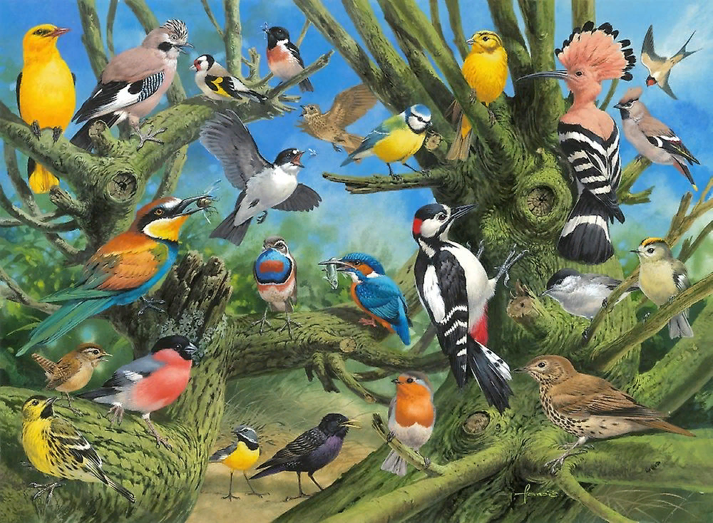
«Птицы» Задания по лексической теме

Slide 2
Перелетные птицы

Slide 3
Почему улетают птицы?

Slide 4
Как летят птицы?

Slide 5
Куда улетают птицы?

Slide 6
Зимующие птицы

Slide 7
Чем подкормить птичек?

Slide 8
Кто как голос подает?

Slide 9
Строение тела птицы

Slide 10
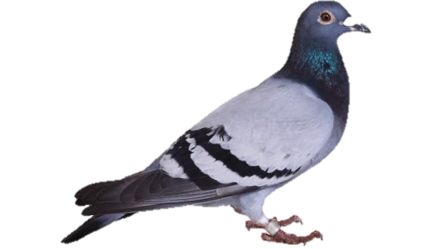
Игры для закрепления темы
Подбери парное слово . Человек – ребенок, птица – ... (птенец).
Человек – нос, птица – ... (клюв). Рыбы – плавники, птицы – ... (крылья).
Звери – шерсть, птицы – ... (перья). Рыба – река, птица – ... (небо).
Курица – курятник, ласточка –... (гнездо).
Что общего и чем отличаются друг от друга?
Аист и журавль. Утка и гусь.
Назови ласково. Птица – птичка. Перо –... Птенец –... Журавль –... Крыло –... Хвост –... Клюв –... Голубь –... Синица –... Воробей –...
Исправь ошибку. 1.Черная грач.
2.Белое лебедь. 3.Серый утка. 4.Перелетный птицы. 5.Сорока сидел на заборе. 6.Гусь плавала в пруду.
Скажи наоборот. Летят высоко –... Лететь быстро –... Улетать –...
Теплый ветер –... Вылетать из гнезда –... Подлетать к озеру –
Какое слово отличается от других?
Грач, грач, врач, грач.
Ласточка, ласточка, тачка, ласточка.
Дрозд, дрозд, хвост, дрозд.
Скворец, скворец, дворец, скворец.
Измени по образцу.
Перо утки – утиное перо.
Перо воробья –...
Перо журавля –...
Перо голубя –...

Slide 11
Загадки о птицах

Slide 12
Стихотворения о птицах
Синица
Все тропинки занесло,
Снег блестит, искрится.
Клювиком в мое стекло
Стукнула синица.
За окном повешу ей
Я кусочек сала,
Чтоб теплей и веселей
Бедной птахе стало.
Клесты
Кружат снежные метели,
По ночам трещит мороз.
На вершине пышной ели
Лущит шишку яркий клест.
Он мороза не боится,
Не страшна ему зима.
Сосны, ели дарят птице
Золотые семена.
Снегири
Стынут лапы на морозе
У сосны и ели.
Что за чудо? На березе
Яблоки поспели.
Подойду поближе к ней,
И глазам не верится —
Стайка алых снегирей
Облепила деревце.
Песня соловьев
В зелени ветвей
Соловушка-соловей
Ночи напролет
Песни нам поет.
Льются песни без конца,
Лучше нет в лесу певца!

